Slide 1
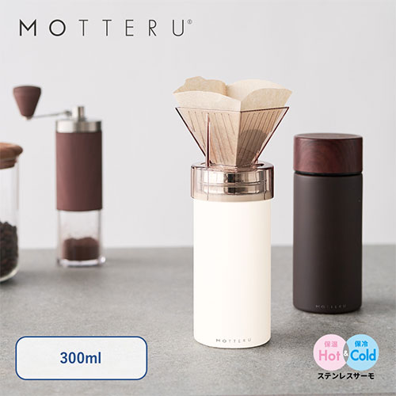
【提案書】
MOTTERU コーヒードリップできるサーモボトル
特徴
専用ドリップパーツ付属のサーモボトル。挽いた豆を直接ボトルにドリップできるので、淹れたてのコーヒーを新鮮な状態のまま持ち歩けます。真空2層構造により保冷・保温効果も抜群です。
納期
納期スペース
仕様
カラー展開：ダークブラウン,オフホワイト
素材：ステンレス(18-8)、PP 他
サイズ：Φ65×159(mm)
容量：300ml
包装：PE袋、紙箱
備考：PE袋、紙箱、ドリップパーツ付属
お見積
お見積りスペース

